Slide 1

智汇三农玩得转
论文变得So简单

Slide 2







中国农业出版社
  出版社简介
办社宗旨
01
坚守科教兴农的主战场，服务农业科研、教育、推广
农业专业
国内农业领域唯一的一家中央级大型综合性出版社
02
人才队伍
专业技术人员300人，年出版图书3000种，历史累计出版图书40000种
03
学术价值
04
图书引用频次高，学术价值在农业领域属于顶尖
农业专著
农业标准
农业年鉴
农业教育
农业教材
农业科普

Slide 3
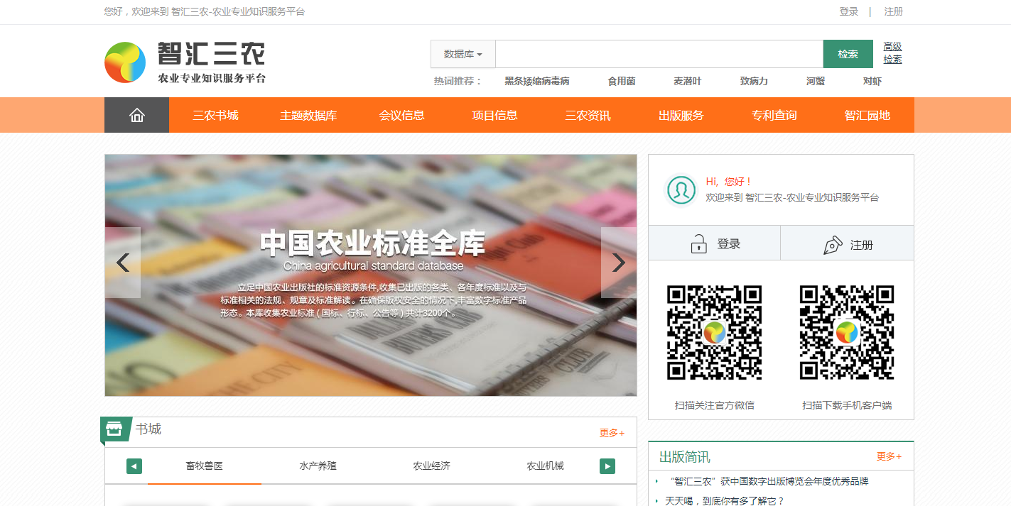

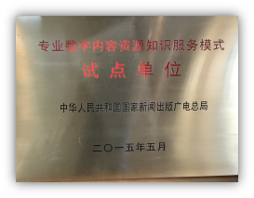
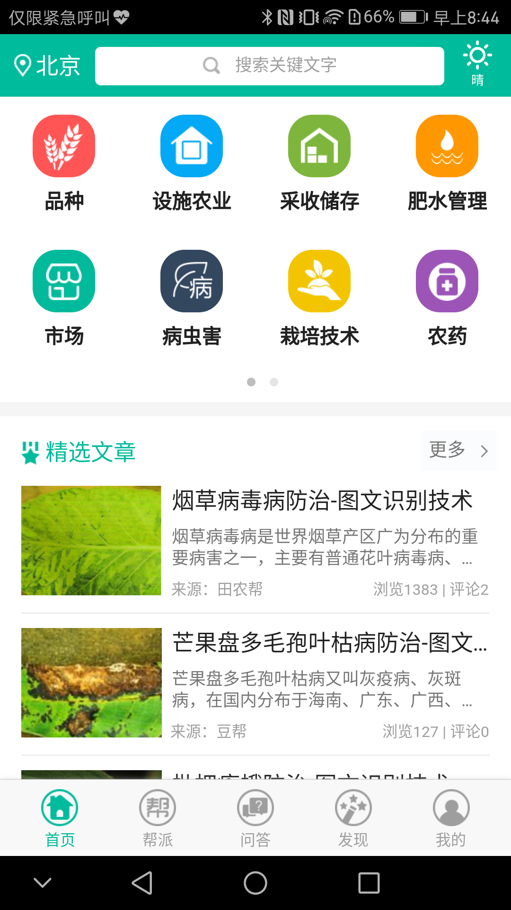
中国农业出版社
数字出版过程
数字出版中心成立
APP产品
前农业部、财政部、前国家新闻出版广电总局大力支持
农事帮
数字产品
知识服务平台
农业掌上图书馆
U盘电子书库
智汇三农农业专业知识服务平台

Slide 4
1
访问方式
2
资源类型与学科
目 录
3
平台界面与功能
CONTENT
4
索引与检索
5
实例实战
6
移动端介绍

Slide 5
访问方式
01
  PC访问方式
  移动端访问方式

Slide 6
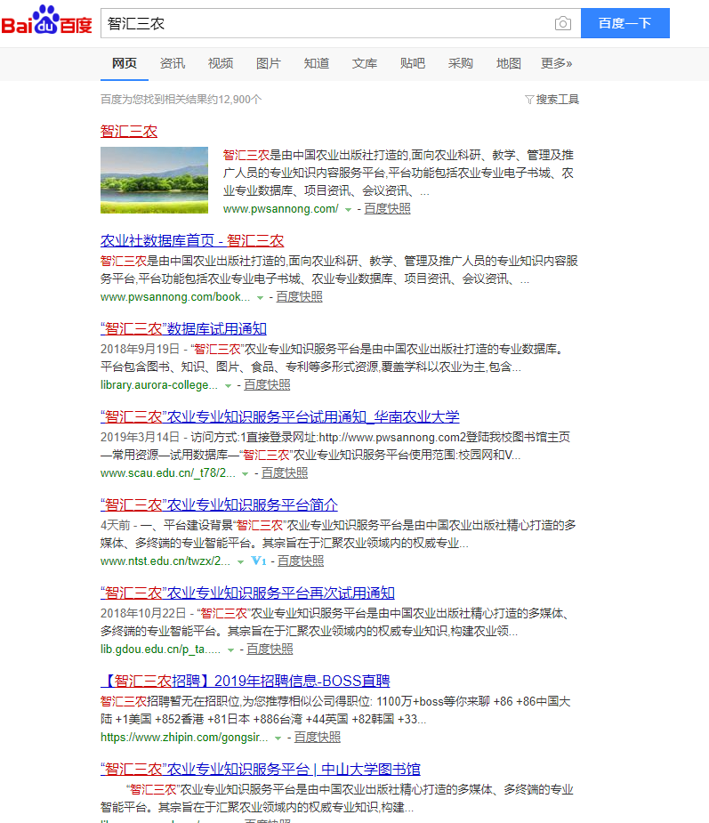






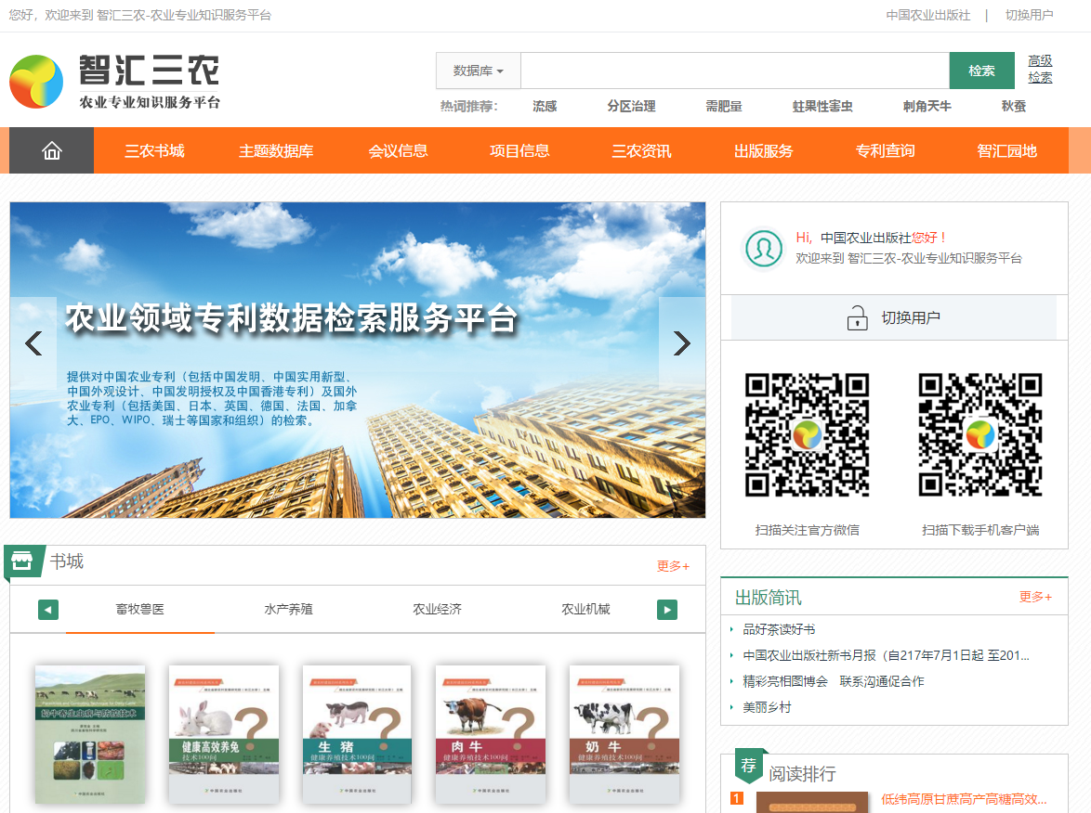
PC访问方式——网址或百度
浏览器输入
www.pwsannong.com
百度搜索智汇三农
进入智汇三农农业专业知识服务平台

Slide 7
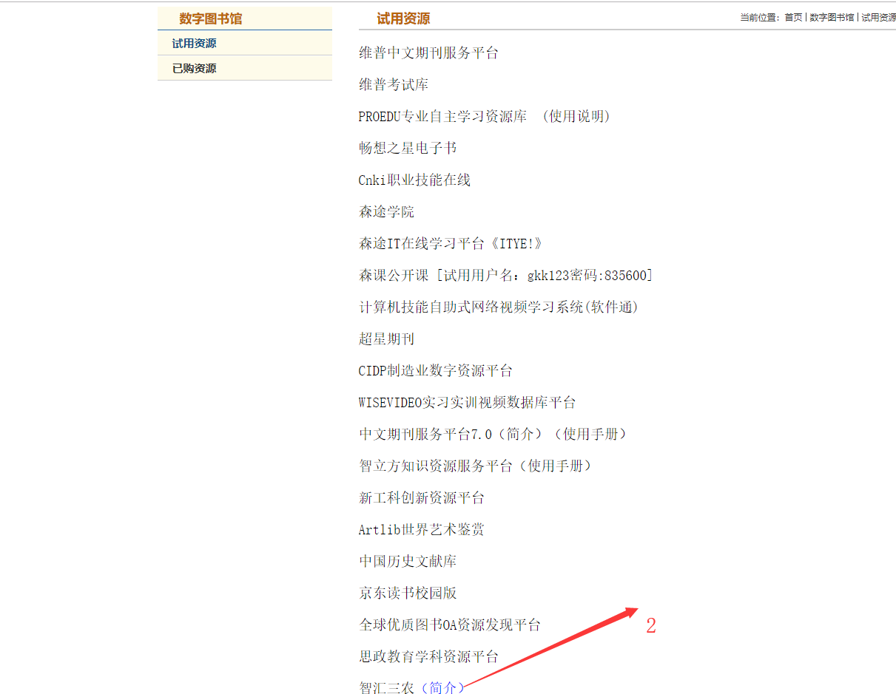
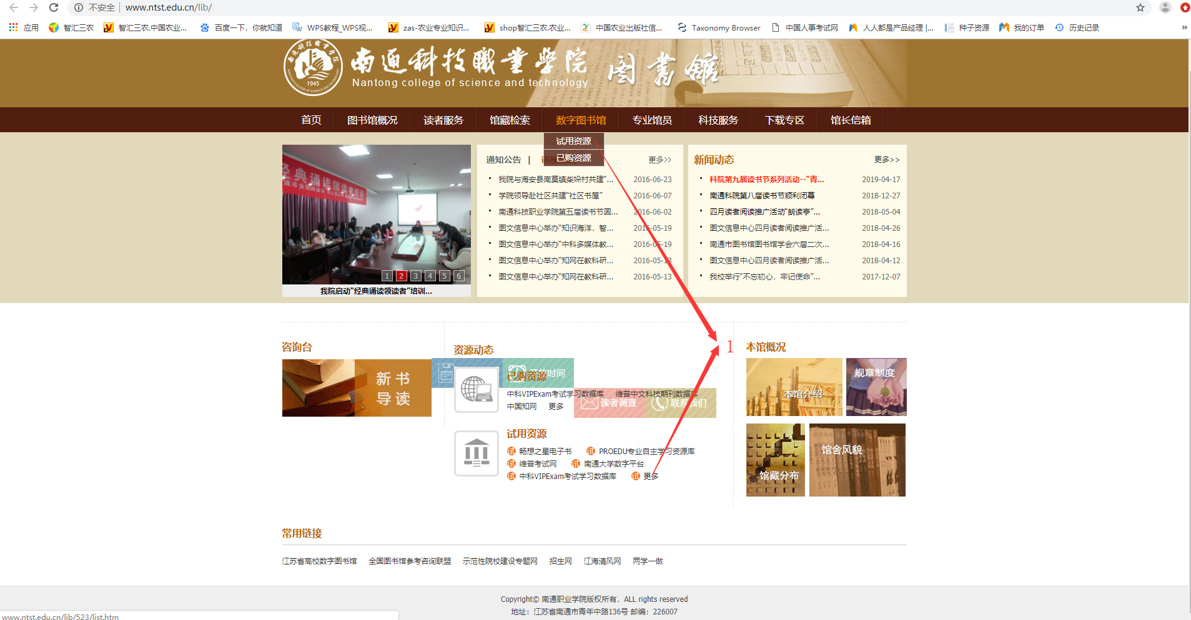
PC访问方式——图书馆
智汇三农首页
南通科技职业学院图书馆首页
进入智汇三农农业专业知识服务平台
图书馆首页导航栏数字图书馆→试用资源
智汇三农试用链接
试用资源页面底部，点击智汇三农的超链接

Slide 8
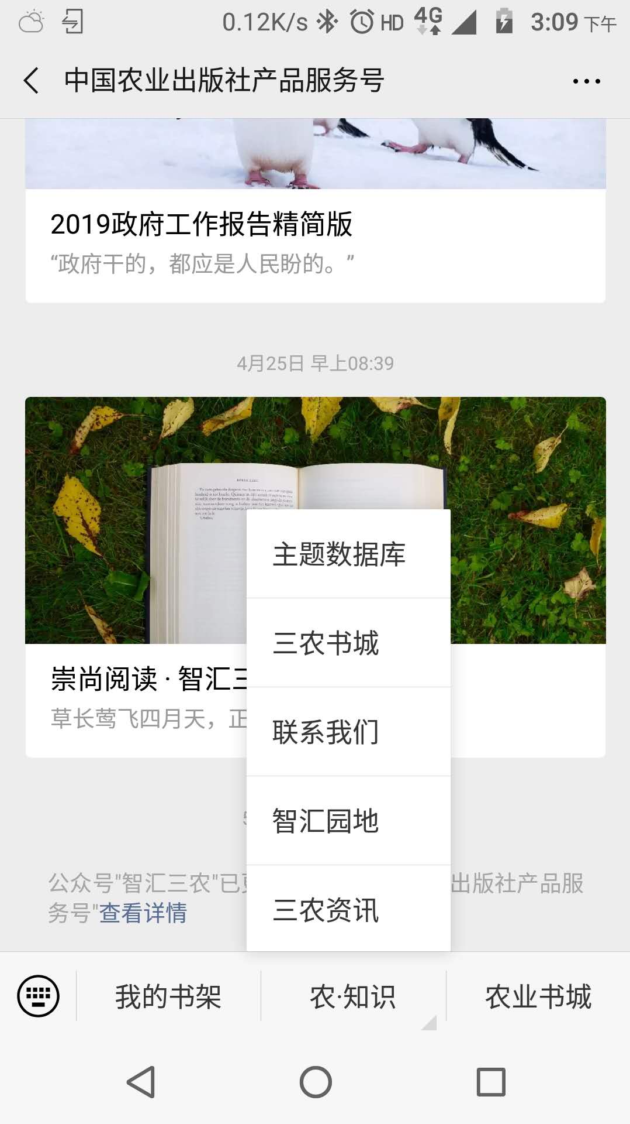

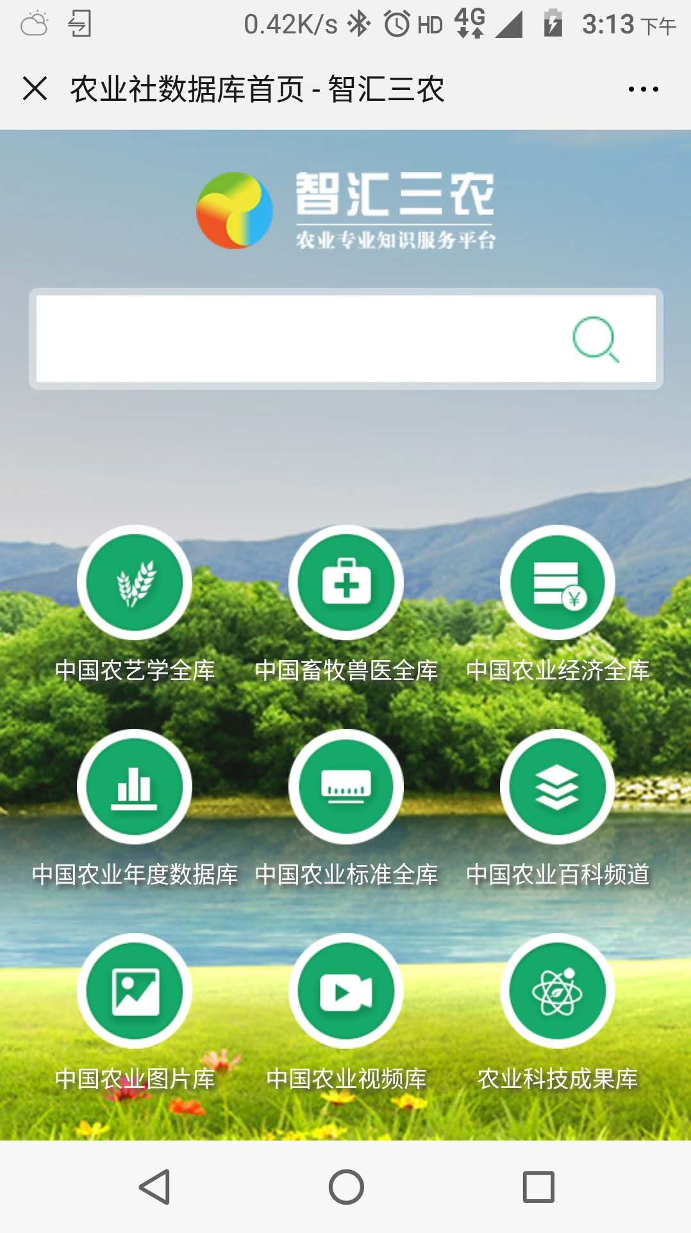
移动端访问方式——微信公众号
关注智汇三农公众号
智汇三农9大数据库首页
扫码关注，或者公众号搜索中国农业出版社产品服务号
进入智汇三农9大数据库索引首页
公众号底部“农·知识”
点击底部栏目中农·知识，点击主题数据库

Slide 9
资源类型与学科
02
  平台资源的构建与组成
  平台资源的学科分类——以条目数据库为例

Slide 10
资源类型与学科
平台资源的构建与组成
中国农艺学全库
中国畜牧兽医全库
中国农业经济全库
中国农业百科频道
条目
专利
知识条目
碎片化
三农书城
中国农业标准全库
图书
图书
智汇三农
中国农业图片库
中国农业视频库
多媒
体
数字加工
图片
专业制作
视频
动画
中国农业年度数据库
农业科技成果库
专利数据库
数据
信息

Slide 11




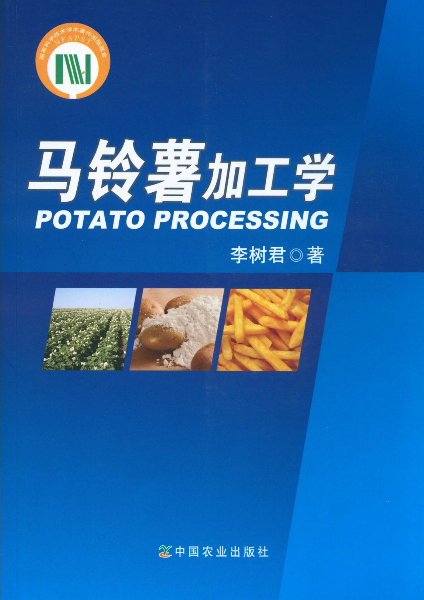
资源类型与学科
  平台资源的学科分类——以条目数据库为例
农艺学全库
  植物保护学、作物栽培学、园艺学、土壤学、农业工程
  其他农业学科、食品学、生物学、环境学
标 题：小麦细菌性条斑病的识别特征
关 键 词：小麦；黄单胞菌属；小麦细菌性条斑病；透明黄单胞菌波形变种
摘 要：小麦细菌性条斑病病原Xanthomonas translucens pv. undulosa
（Smith，Vauterin et al.），透明黄单胞菌波形变种，黄单胞菌属
细菌。异名为X . campestris pv. undulosa （Smith，Jones et
Raddy）Dye。主要发生在山东、北京、新疆、西藏等地。主要危
害叶片，严重时也可危害叶鞘、茎秆、颖片和籽粒。
所属图书：《小麦主要病虫害简明识别手册》

Slide 12





资源类型与学科
  平台资源的学科分类——以条目数据库为例
畜牧兽医库
  畜牧学、兽医学、水产学、动物科学、动物药学、其他动物学科
标 题：蜂蜜质量的鉴别
关 键 词：蜂蜜；蜂蜜质量；感官鉴别；理化鉴别；掺伪鉴别
摘 要：蜂蜜质量的鉴别包括：感官鉴别、理化鉴别、掺伪鉴别。感官鉴别
主要通过眼观、鼻嗅、口尝等方式，从颜色、透明度、浓黏度、气
味和口味等方面来鉴别蜂蜜质量。理化鉴别方法主要有：药典方法
测定，花粉粒测定，斐林氏反应检验。市场上的假蜂蜜主要以蔗糖、
饴糖、淀粉等稀释对少量蜂蜜或其他化学物质等熬制而成。
所属图书：《蜂产品妙用一本通》

Slide 13




资源类型与学科
  平台资源的学科分类——以条目数据库为例
畜牧兽医库
  农业生态经济学、土地经济学、农业企业管理、产业经济、世界农业经济、农村社会发展、其他农业经济管理
标 题：解决“三农”问题的根本路径是协同推进“新三农”建设
关 键 词：农业现代化；新型农民 ；农村现代化；生态化；新三农 ；现代科技体系
摘 要：我国农业和农村改革已经历了30 余年的光辉历程，人们在探索现
代农业发展道路的过程中逐渐认识到，农业问题、农村问题和农民问题是密
不可分的“三位一体”的关系，撇开其他任何两个问题而孤立解决一个问题
都是十分困难和不现实的，农业现代化建设单纯以农业论农业不行，必须同
时重视农业、农村和农民问题，这三者紧密联系而被称为“三农”问题。
所属图书：《制度创新与农业现代化、新型城镇化》

Slide 14
平台界面与功能
03
  不同类型资源的“阅读”界面

Slide 15
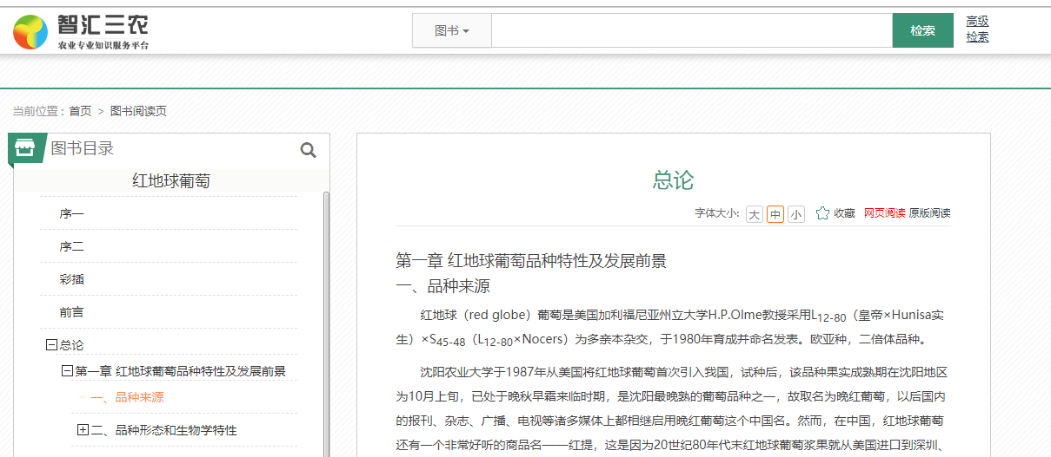
平台界面与功能
  图书的阅读界面
阅读
网页阅读
网页阅读
支持文内检索，全文复制，字号调节
支持文内检索，全文复制，字号调节

Slide 16
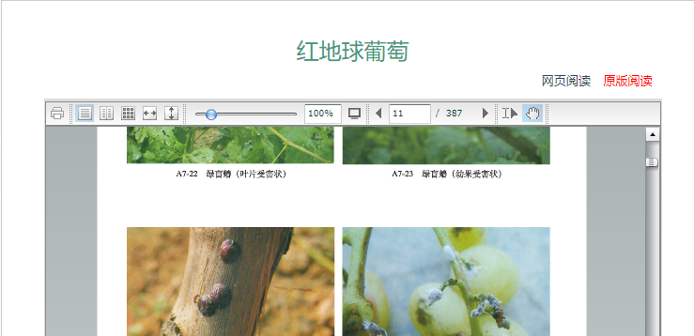
平台界面与功能
  图书的阅读界面
阅读
原版阅读
内置阅读器阅读，支持全文复制以及其他常规PDF阅读器功能

Slide 17
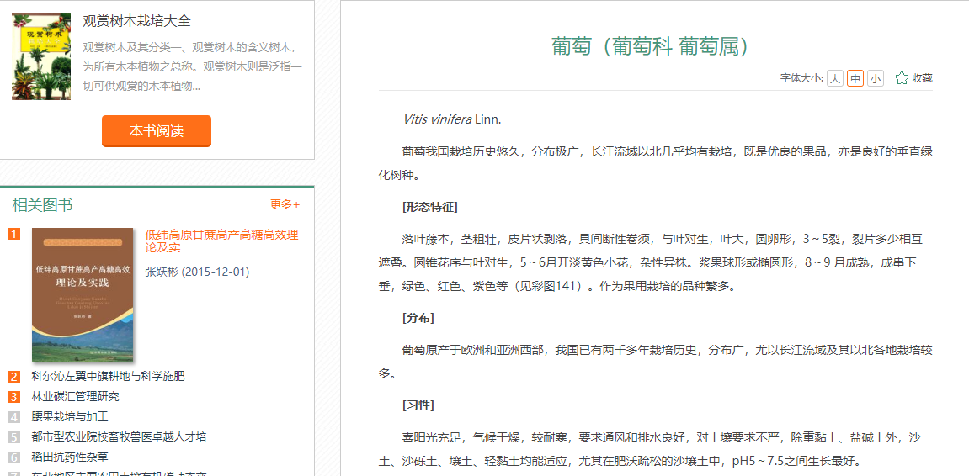
平台界面与功能
  条目的阅读界面
阅读全文
网页阅读
支持全文复制，调节字号，追溯所在图书

Slide 18
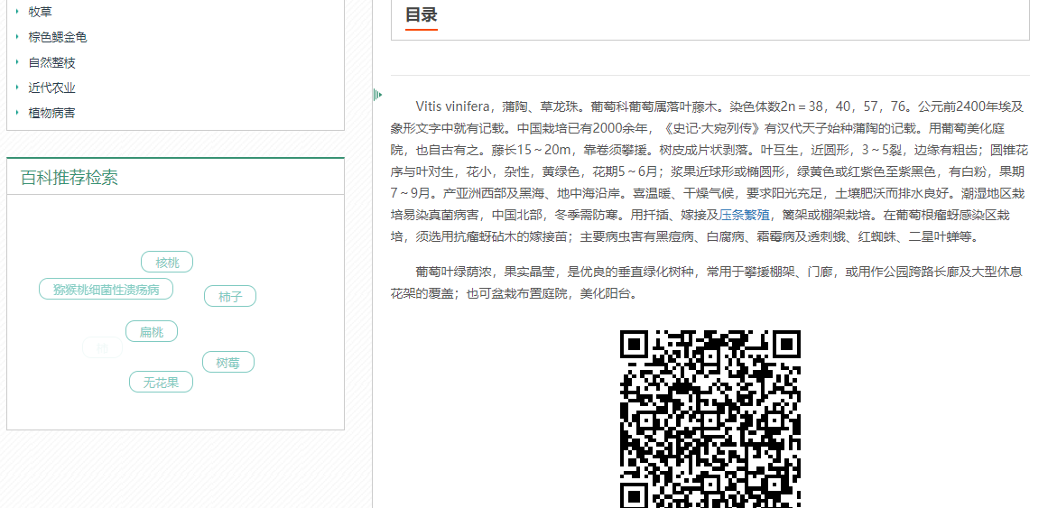
平台界面与功能
  百科的阅读界面
详细
网页阅读
支持全文复制，目录索引，二维码手机阅读

Slide 19
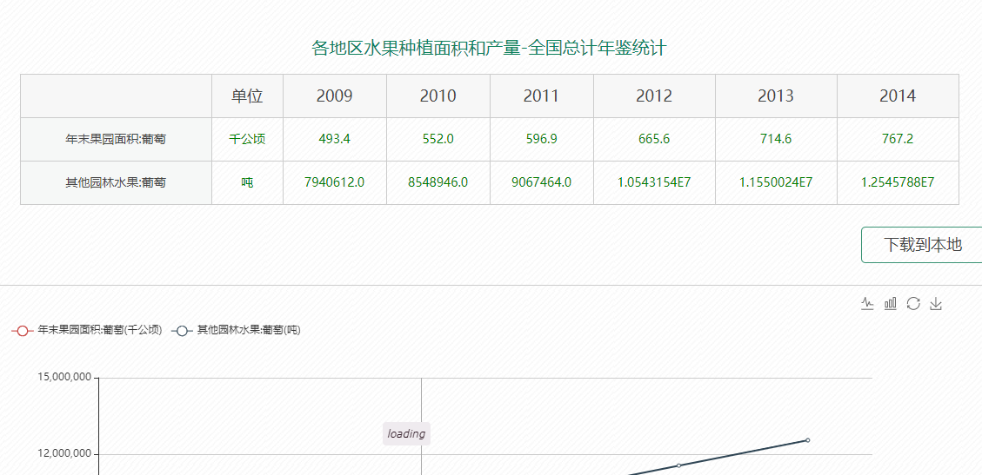
平台界面与功能
  年度数据的阅读界面
生成表格
图表形式
支持复制、下载

Slide 20
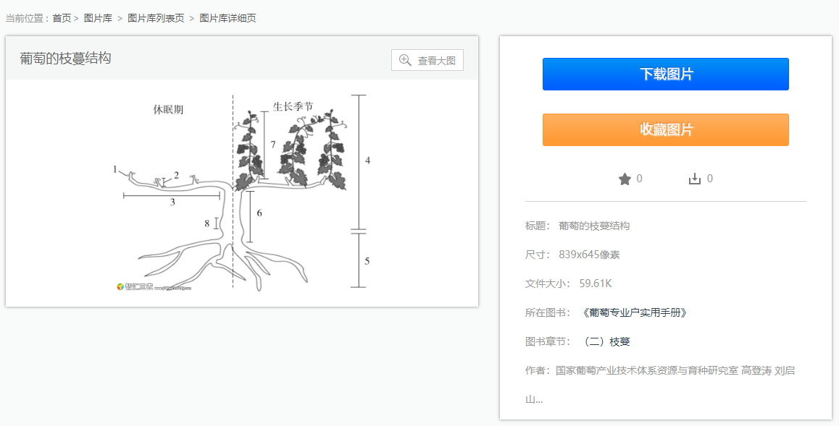
平台界面与功能
  图片的阅读界面
点击图片
图片展示
支持下载、查看大图、追溯所在图书

Slide 21
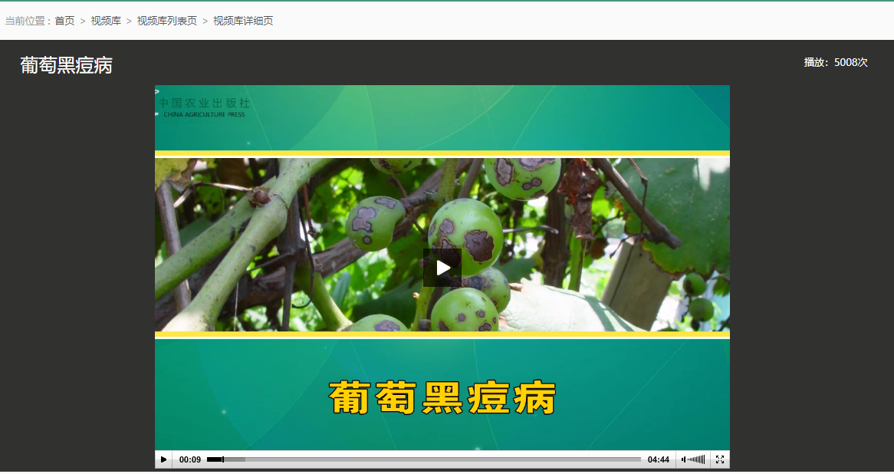
平台界面与功能
  视频的阅读界面
点击视频
视频播放
支持一般视频播放功能

Slide 22
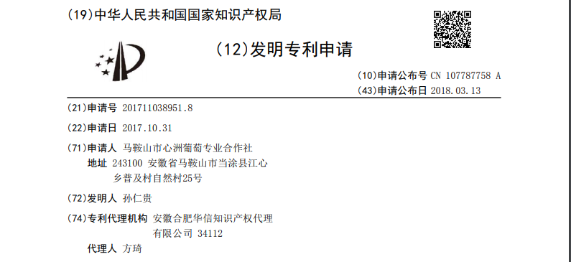
平台界面与功能
  专利的阅读界面
PDF全文
PDF全文查看
支持著录项下载、PDF全文下载

Slide 23
索引与检索
04
  按照资源分类进行索引——以年度数据库为例
  按照检索来筛选资源——以条目数据库为例

Slide 24
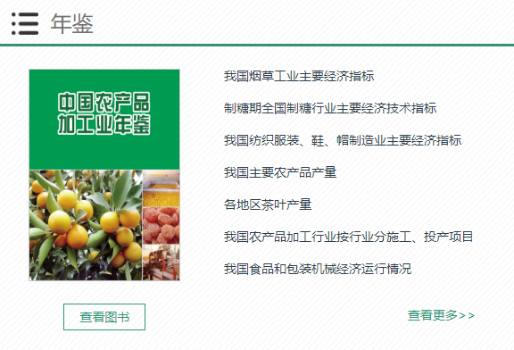
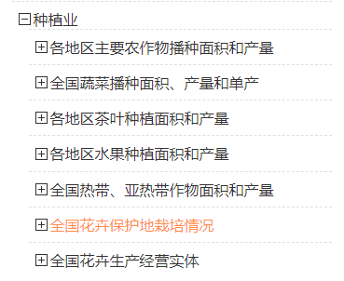

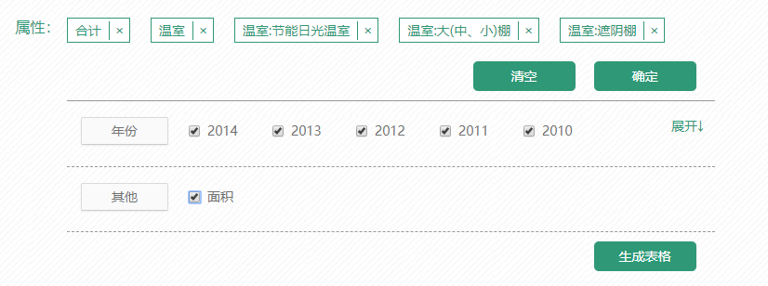
索引与检索
  按照资源分类进行索引——以年度数据库为例
确定
1
2
3
右侧筛选项
查看更多
筛选出现的字段，点击确定
年度数据库首页
左侧分类目录
年鉴封面右下侧，点击查看更多链接
点击“+”“-”号，查看分类；点击需要查看的分类
右侧筛选项
进一步选择年份和时间，点击生成表格
5
4
生成表格

Slide 25
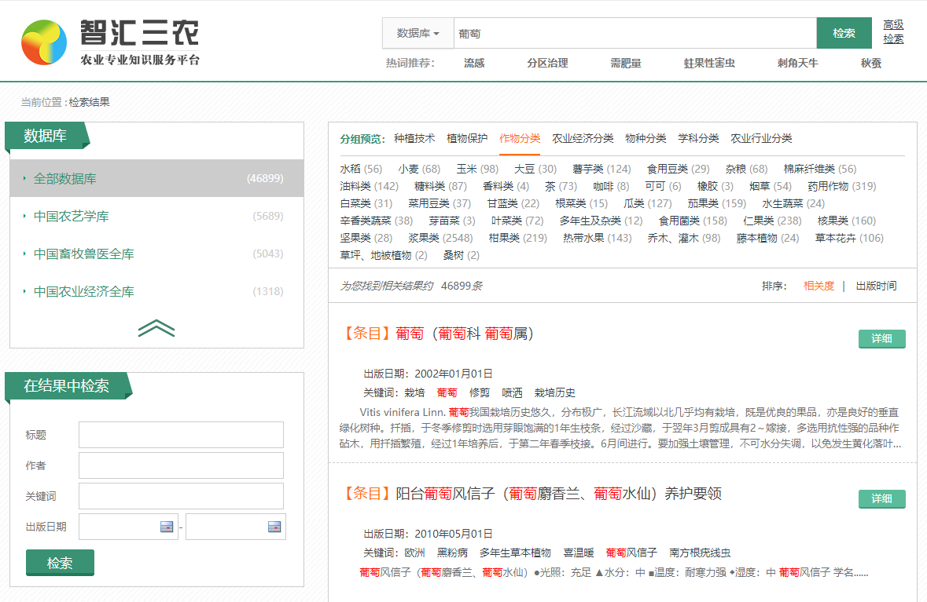
索引与检索
  按照检索来筛选资源——以条目数据库为例
1输入关键词
2选择数据库
3通过分类筛选
4二次检索

Slide 26
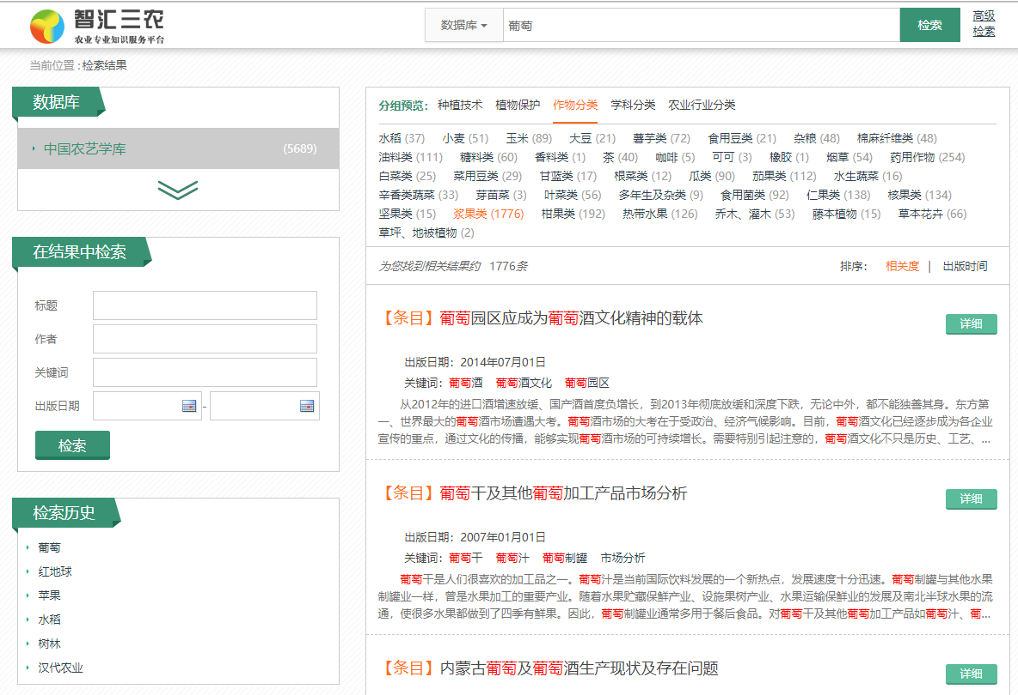
索引与检索
  按照检索来筛选资源——以条目数据库为例
1输入关键词
2选择数据库
3通过分类筛选
4二次检索

Slide 27
实例实战
05
  以番茄灰霉病为例

Slide 28
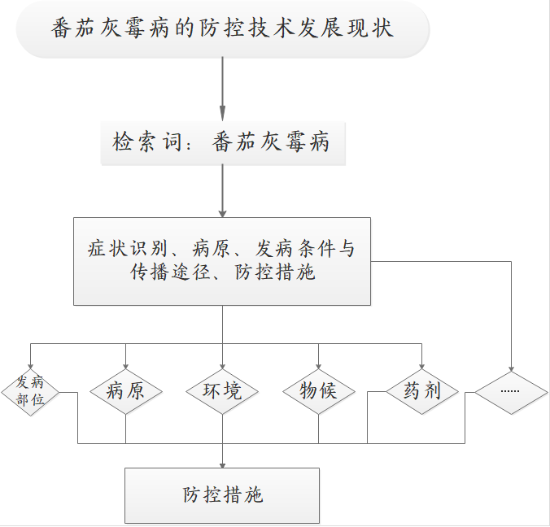

实例实战
  以番茄灰霉病为例
图书
条目
……
科技
成果
专利
百科
图片
视频
多角度、全面认知、多维度

Slide 29
移动端介绍
05
  移动端进入方式阅读界面
  移动端阅读界面

Slide 30
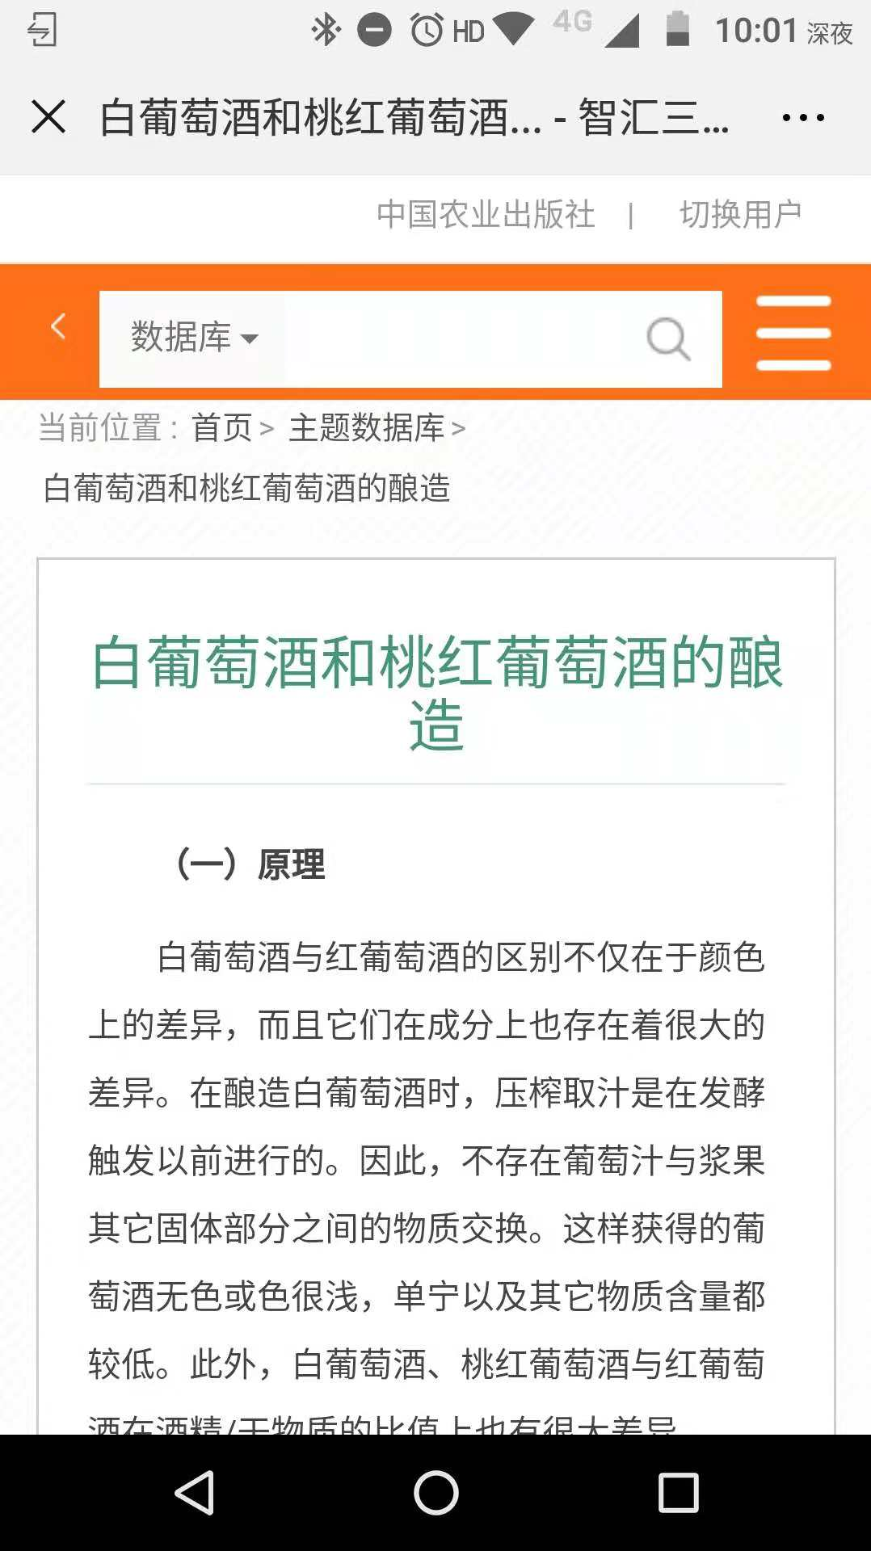
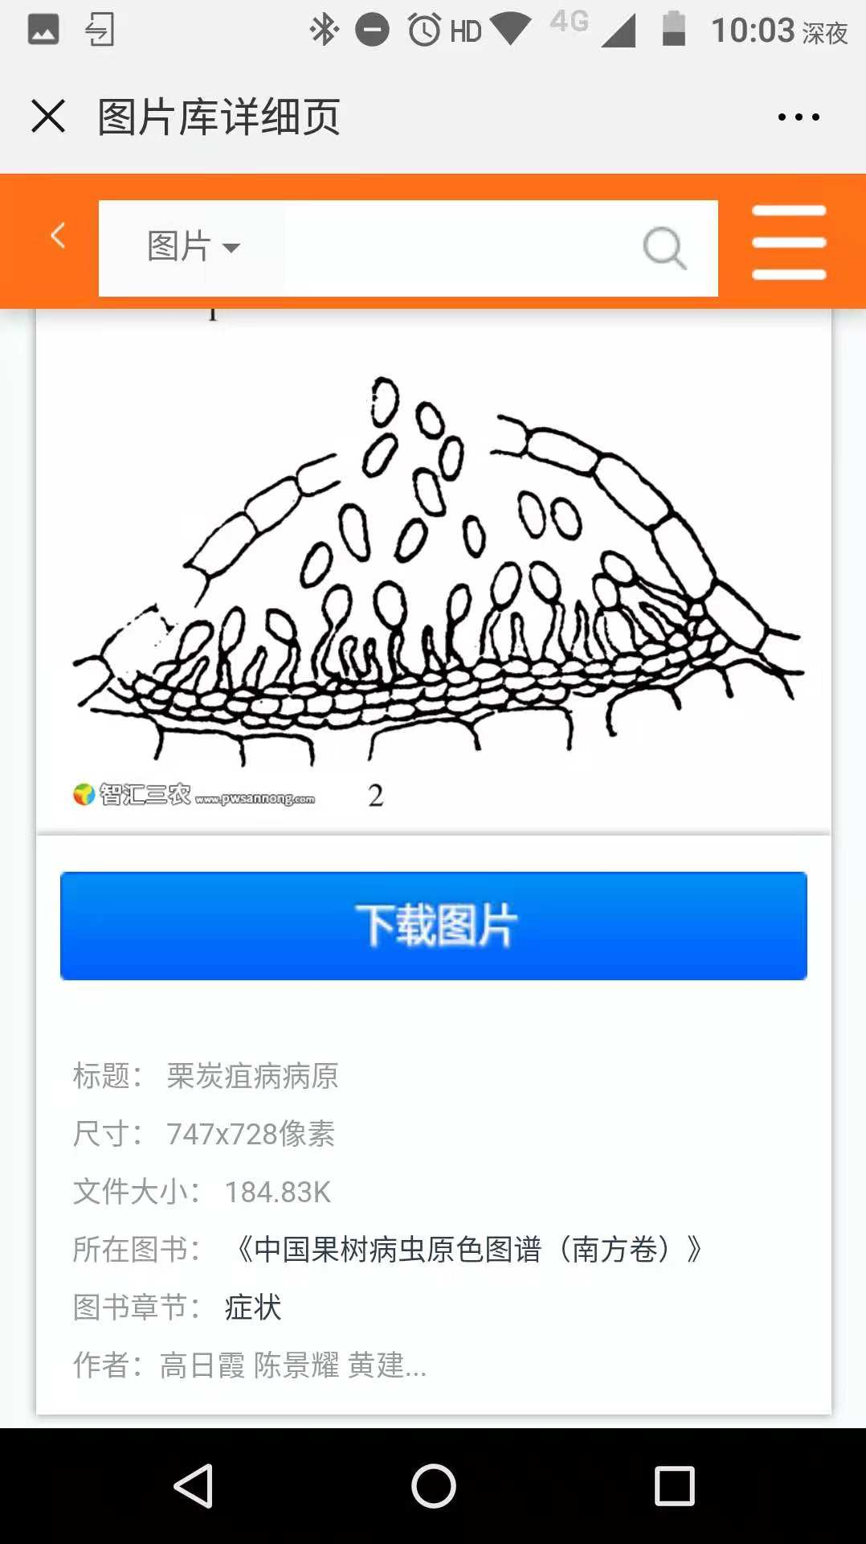
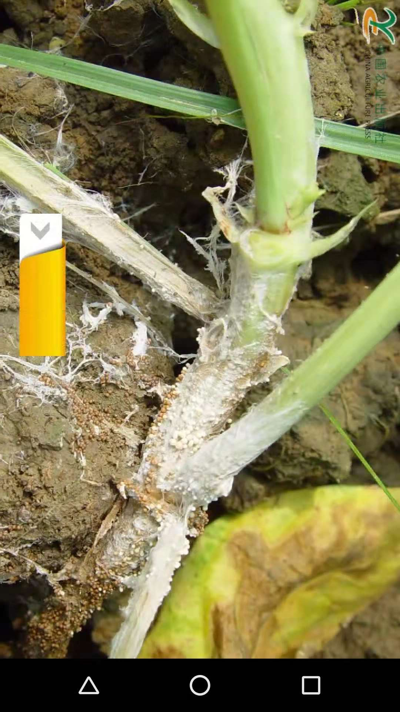
移动端介绍
  移动端阅读界面
微信端阅读
条 目
图 片
视 频
移动便捷
与PC端功能基本一致

Slide 31
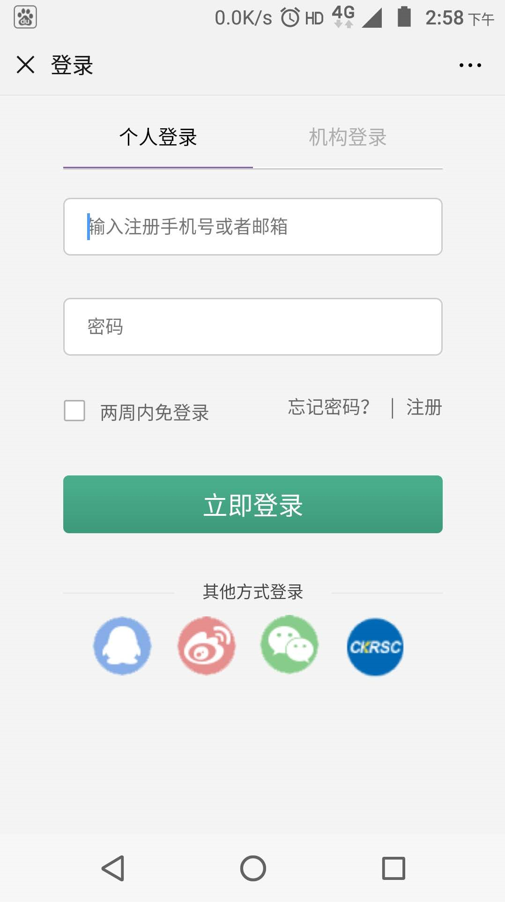
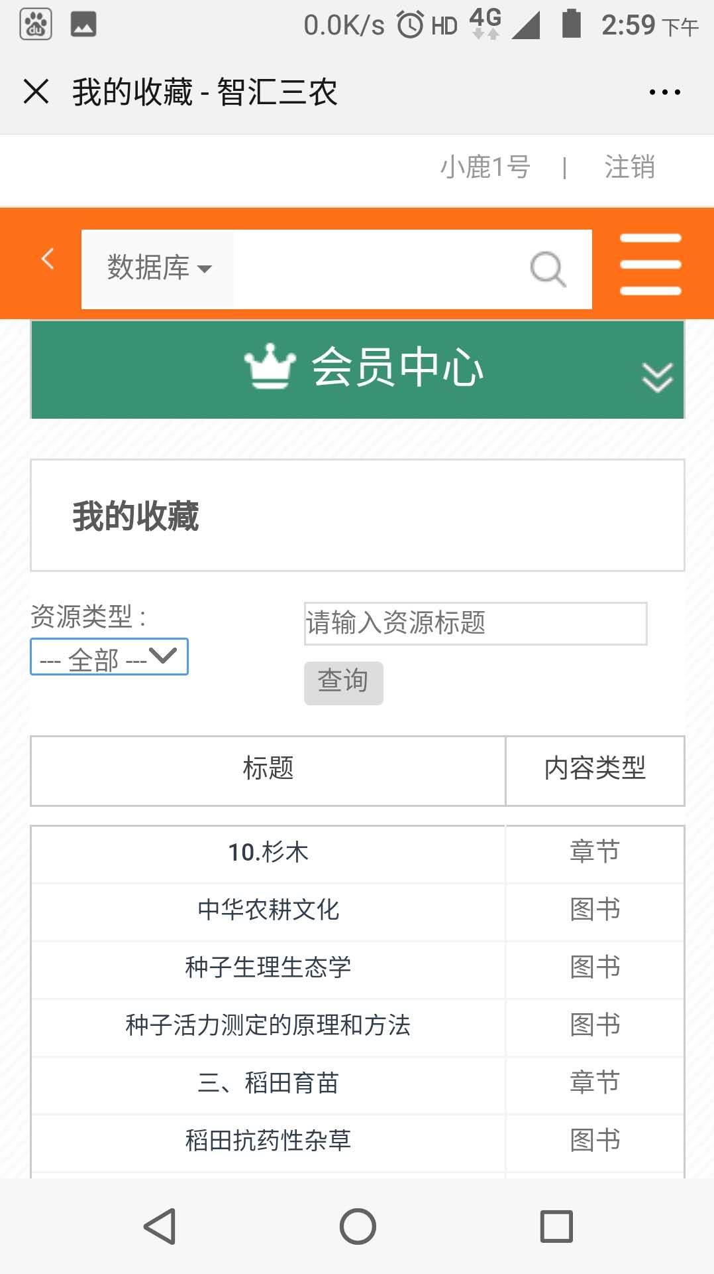
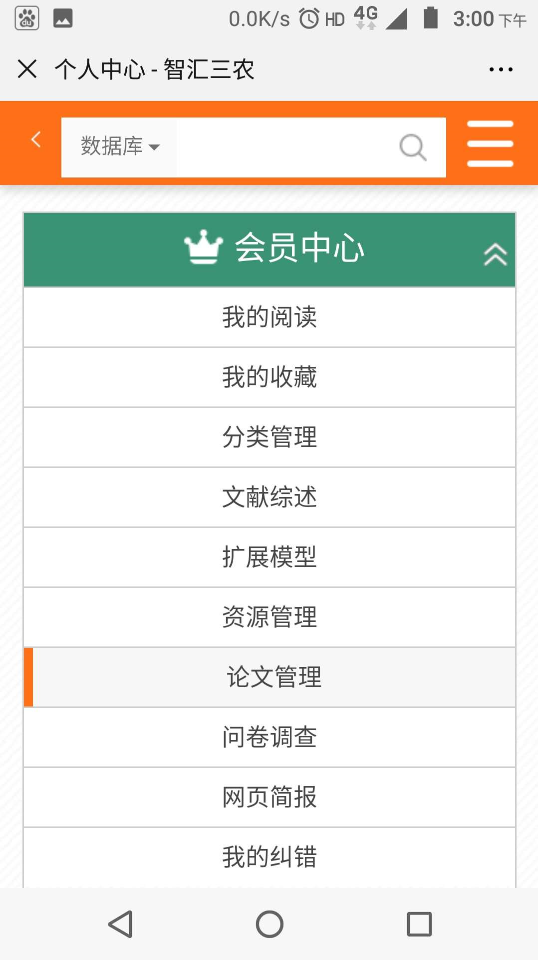
移动端介绍
  移动端阅读界面
个人功能
微信登录
收藏阅读
个人工具
行为记忆
在校园网下，个人用户享受机构用户功能

Slide 32

欢迎大家使用
提供宝贵意见
网址：http://www.pwsannong.com/
电话：010-59194965

